Slide 1

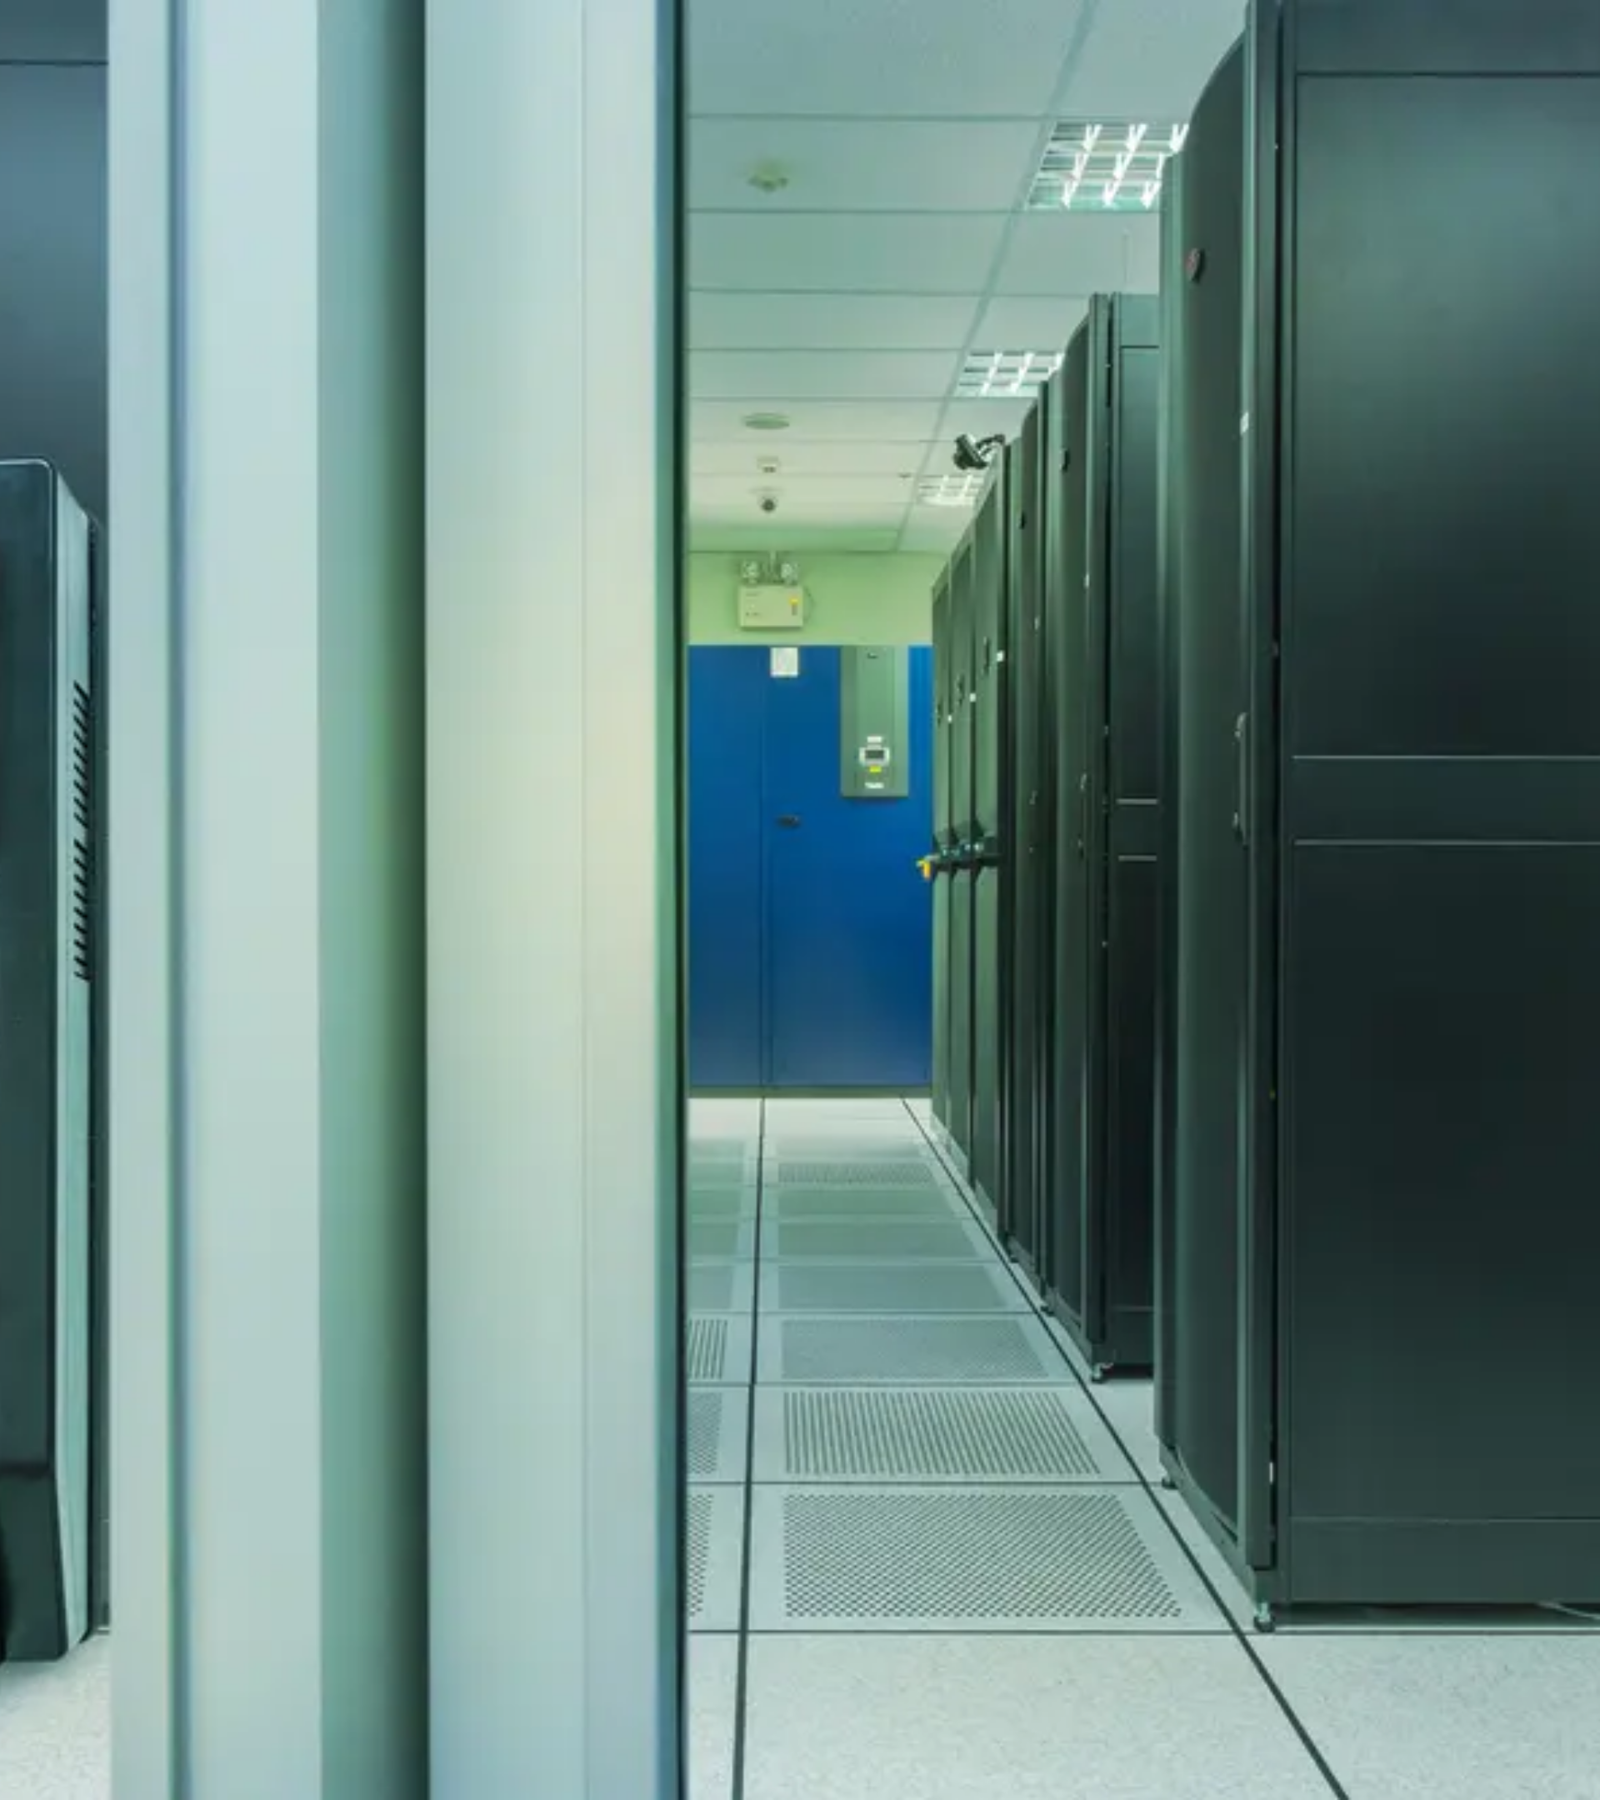

CIBERSEGURIDAD ORGANIZACIONAL
Unidad 2.
2.3 Seguridad física
Controles, herramientas y mecanismos de detección e identificación de incidentes de seguridad física.
PROTECCIÓN DE ACTIVOS E INFRAESTRUCTURAS CRÍTICAS

Slide 2















UNIDAD 2
SEGURIDAD FÍSICA
2.3. Controles, herramientas y mecanismos de detección e identificación de incidentes de seguridad física
Seguridad Digital
Seguridad Física
Integridad Total
Activos lógicos y redes
Entorno y hardware
Sistemas de información
"Cuando se hace referencia a la ciberseguridad, a menudo solo se alude a los activos digitales; en este apartado se verá que las medidas de seguridad física son igualmente cruciales para garantizar la seguridad y la integridad de los sistemas de información."
Punto de reflexión
De poco servirá evitar que un atacante acceda a nuestro servidor a través de la red si puede entrar en el CPD y conectar una memoria USB.

Slide 3


















INTEGRACIÓN DE SEGURIDAD
Relación entre seguridad física y ciberseguridad
Las violaciones de seguridad física pueden provocar incidentes de ciberseguridad, como el acceso no autorizado a los sistemas.
¿Qué protege la Seguridad Física?
Impacto de Incidentes
Hardware
Infraestructuras
Pérdidas económicas
Costes directos e indirectos.
Documentos
Suministros
Interrupciones de servicios
Caída de sistemas críticos.
Algunas amenazas requieren acceso físico para perpetrar ataques lógicos.

Slide 4










ESTUDIO DE CASO
CASO STUXNET
AMENAZA DIGITAL
DAÑO FÍSICO
CONVERGENCIA
Ciberataque dirigido contra las centrifugadoras nucleares iraníes.
Demostró que las amenazas digitales pueden causar daño físico tangible.
Un ataque lógico puede tener consecuencias en el mundo real.
Este caso evidenció que la seguridad física de infraestructuras críticas está íntimamente ligada a la ciberseguridad.
INFRAESTRUCTURAS CRÍTICAS
UNIDAD 2.3 SEGURIDAD FÍSICA

Slide 5













SECCIÓN 2.3.1
TIPOS DE RIESGOS FÍSICOS
Los riesgos que afectan a los activos físicos pueden deberse a diversos motivos, agrupándose en las siguientes categorías:
ACCESO NO AUTORIZADO
ROBO DE DISPOSITIVOS
CAÍDA DE SUMINISTRO
CLIMA Y DESASTRES
ELIMINACIÓN DE RECURSOS
ESCASO MANTENIMIENTO
PROTECCIÓN DE ACTIVOS FÍSICOS
RESUMEN GENERAL

Slide 6








2.3.1 TIPOS DE RIESGOS FÍSICOS
ACCESO NO AUTORIZADO
Se produce cuando una persona accede físicamente a zonas con sistemas cruciales o información confidencial sin permiso, pudiendo provocar robos de información o daños a equipamientos.
Amenaza Externa
Amenaza Interna
Ejemplo: Una persona ajena entra en la sala de servidores y conecta un dispositivo espía para extraer y transmitir datos confidenciales.
No siempre son perpetrados por personas ajenas; los propios empleados pueden realizar accesos indebidos a áreas sensibles.
MEDIDAS DE CONTROL
Control de acceso basado en roles
Registro detallado de todos los accesos

Slide 7










<
2.3.1 TIPOS DE RIESGOS FÍSICOS
ROBO
Relacionado con el acceso no autorizado, perpetrado por personas ajenas y empleados con acceso a instalaciones.
PORTÁTILES
DISCOS DUROS
MÓVILES
Dispositivos móviles de alta exposición.
Almacenamiento de datos confidenciales.
Terminales con acceso a credenciales críticas.
IMPACTO
EJEMPLO REAL
•Exposición de información confidencial.
"Alguien podría extraer un disco duro de un ordenador con un destornillador si no está físicamente asegurado."
•Acceso no autorizado a sistemas críticos.

Slide 8







RIESGOS FÍSICOS
CAÍDA DE SUMINISTRO
SUMINISTROS ESENCIALES
IMPACTO CRÍTICO
La energía y comunicaciones son vitales. Incidentes en estos servicios pueden ser catastróficos para la continuidad operativa.
Interrupción de servicios y pérdida de disponibilidad de sistemas críticos.
EJEMPLO: SOBRETENSIÓN TRANSITORIA
Descargas eléctricas pueden dañar componentes de equipos informáticos, dejándolos inservibles y provocando caída de servicios.
ENERGÍA
COMUNICACIONES
HARDWARE
SEGURIDAD FÍSICA 2.3

Slide 9











CLIMA
Las condiciones climáticas extremas y desastres naturales pueden afectar a organizaciones, comprometiendo la disponibilidad de sistemas críticos.
INFRAESTRUCTURA
SUMINISTROS
ECONÓMICO
Daños a instalaciones donde se alojan sistemas críticos.
Interrupciones en energía eléctrica y comunicaciones.
Aumento de primas y daños a la reputación.
EJEMPLO DE ESCENARIO
Una instalación en zona de lluvias torrenciales puede sufrir inundaciones que afecten a los equipos informáticos.
SEGURIDAD FÍSICA
UNIDAD 2.3.1

Slide 10










RIESGOS FÍSICOS
10
GESTIÓN DEFICIENTE DE ELIMINACIÓN DE RECURSOS
Definición del Riesgo
EJEMPLO PRÁCTICO
Una gestión inadecuada de la eliminación de equipos de TI puede suponer que información confidencial llegue a personas no autorizadas.
"Una empresa decide renovar los equipos informáticos y donar los obsoletos sin asegurarse de que se elimina completamente toda la información contenida en ellos."
Consecuencia: Fuga de datos masiva
EQUIPO OBSOLETO
BORRADO INSUFICIENTE
EXPOSICIÓN DE DATOS
SEGURIDAD Y CIBERSEGURIDAD
CONFIDENCIALIDAD • INTEGRIDAD • DISPONIBILIDAD

Slide 11










RIESGO FÍSICO 06
ESCASO MANTENIMIENTO DE LOSEQUIPOS INFORMÁTICOS
Algunos elementos de los equipos informáticos se deterioran con el tiempo. Es imperativo realizar mantenimiento periódico para evitar mal funcionamiento.
PASO DEL TIEMPO
ACCIÓN PREVENTIVA
CONTINUIDAD
Desgaste de componentes
Mantenimiento o sustitución
Evita interrupciones
EJEMPLO CRÍTICO
Los dispositivos de almacenamiento requieren control periódico para su sustitución.
SEGURIDAD FÍSICA // CONTROL DE ACTIVOS // 2024

